Slide 1
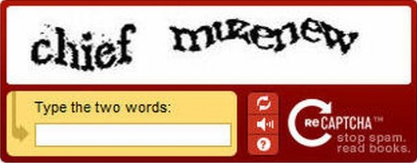
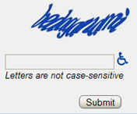
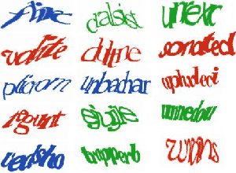
Что такое капча?
Минусы капчи
Кáпча (от англ. сокр. CAPTCHA) — компьютерный тест, позволяющий различить бота и человека в Сети.
Трудно для людей с плохим зрением
Очень неудобно вводить символы, особенно на сенсорных устройствах
Для большинства текстовых капч придуманы алгоритмы распознавания компьютером
Пример распространенной текстовой капчи от Google

Slide 2
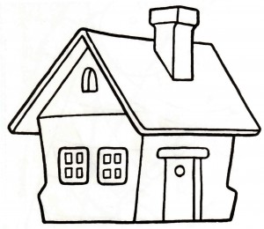
cCAPTCHA
Круговая капча - CAPTCHA-тест, в котором пользователю предлагается картинка, повернутая на произвольный угол, решение капчи состоит в установке ее на место.
Поворот

Slide 3





Используемые технологии

Slide 4
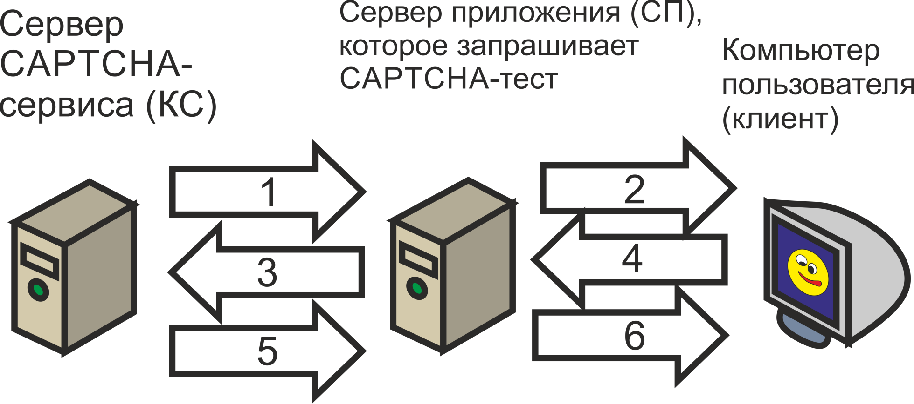
Как это устроено

Slide 5
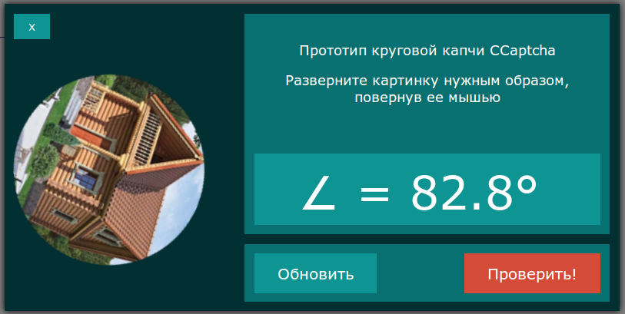
Результаты
Клиентская часть – создано popup-окно, запрашивающее круговую картинку и позволяющее ее вращать

Slide 6
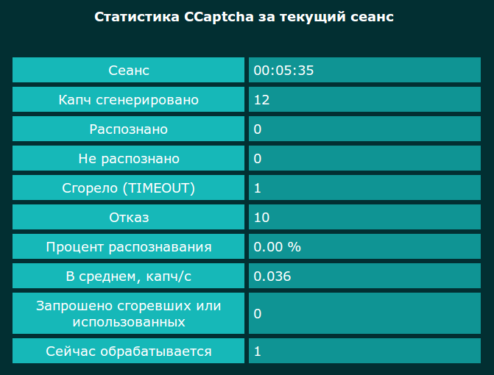
Результаты
Серверная часть – создан сервер, способный генерировать CAPTCHA-картинки и обрабатывать множественные запросы, а также вести статистику

Slide 7
Перспективы
Проект будет дорабатываться по следующим критериям:
Автоматизировать процесс случайной выборки подходящих картинок из Интернета (важно!)
Доработать представление на мобильных телефонах
Улучшить безопасность системы
Сделать устойчивой к различным сбоям

